Slide 1
Sistema de Autocontrol y Gestión del Riesgo LAFT
Colombia Telecomunicaciones S.A ESP
XVI Congreso Panamericano de Riesgo de Lavado de Activos y Financiación del Terrorismo – Asobancaria
Julio 2016

Slide 2

Acerca de Telefónica Colombia
Telefónica es una de las más grandes Compañías de Tecnología de la Información y Comunicación en el País con ingresos por $4.6 Billones de Pesos en el 2015.
La actividad de Telefónica se centra fundamentalmente en :
Negocios de telefonía fija y móvil,
Servicios de banda ancha,
Conectividad,
Internet móvil y
Televisión satelital.
Telefónica esta presente en 841 municipios con telefonía fija, 961 con telefonía móvil y en 84 municipios con tecnología 4G LTE. Telefónica cerró el primer trimestre de 2016 con una base de clientes de 16 millones en todo el país.
En el mundo, Telefónica cuenta con mas de 341 millones de clientes en 21 países de Europa y Latinoamérica.
Nuestra marca comercial:

Slide 3
Particularidades del Negocio
Alto grado de tercerización de procesos en el desarrollo del objeto social.
Gran parte de la cadena de suministro de la Compañía, proviene de proveedores internacionales y globalizados en el grupo.
Los servicio que se prestan tiene un importante grado de dispersión y capilaridad en el país.
Nuestros clientes son de una gran variedad en su perfilamiento .
Sector altamente regulado y vigilado por entes de control.
Diferentes canales de distribución.
Facturamos directamente a nuestros clientes.

Slide 4
Fundamentos del SAGRLAFT
Gobierno Corporativo
Sistema de Control Interno
Eficacia y eficiencia de las operaciones.
Confiabilidad en la información financiera
Cumplimiento de leyes y regulaciones
Áreas de Apoyo *
Grupos de Interés
Buenas relaciones internas y externas
Generar confianza y transparencia permiten alcanzar la meta de ser la mejor Compañía de Comunicaciones del mundo.
Principios de Actuación
Comportamientos y conductas de todos los empleados y aliados.
Base sobre la cual se construye la reputación .
Órganos de Dirección y Administración
Obligaciones legales y estatutarias
Altas competencias gerenciales y de liderazgo.
Desarrollo de objeto social con integridad e independencia
* Unidad de Reputación, Unidades de Gestion de Riesgos, Oficina de Principios de Actuación, Auditoria Interna, 3 Canales de denuncia.

Slide 5


Desarrollo del SAGRLAFT
Política y procedimientos SAGRLAFT. Nombramiento Oficial de cumplimiento.
Identificación de eventos de riesgos LAFT.
Mejoramiento de procedimientos de debida diligencia en el conocimiento de contrapartes.
Consulta en Listas Restrictivas e Identificación de Clientes con condición PEPS (Personas Expuestas Políticamente)
Fortalecimiento de la reglamentación en el manejo de dinero en efectivo al interior de la Compañía.
Creación y formalización de controles para reducir las situaciones que generen riesgo LAFT en la Compañía.
Acreditación de soportes de operaciones, negocios y contratos aún en operaciones sin contraprestación económica.
Establecimiento de herramientas para identificar Operaciones Inusuales, Intentadas o Sospechosas (Señales de Alerta – herramientas de monitoreo transaccional)
Capacitaciones generales y especificas a los empleados claves sobre el SAGRLAFT.
Reportes a la UIAF las Operaciones Intentadas y Sospechosas
Sistema de Gestión de Riesgos LAFT
Gobierno Corporativo

Slide 6
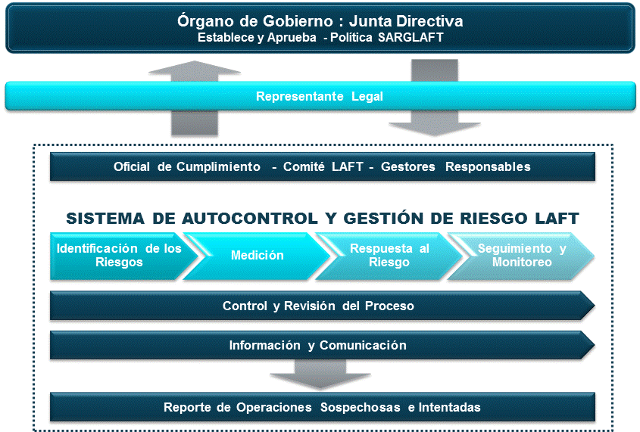
Modelo del SAGRLAFT

Slide 7
La gestión del riesgo se hace en virtud de su criticidad con el fin de distribuir y aprovechar eficientemente el recurso.
Gracias por su atención.
Jenny Marcela Hernández G.
Jenny.hernandezg@telefonica.com

